Slide 1
Построение оптимального маршрута
Студент
Гр. 43507 в.б. Борисов
Руководитель а.в.самочадин

Slide 2


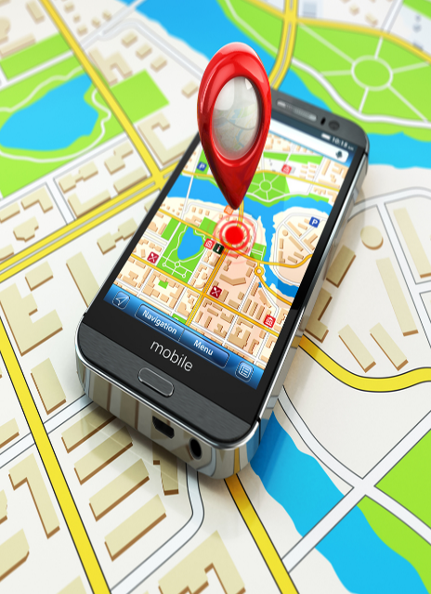
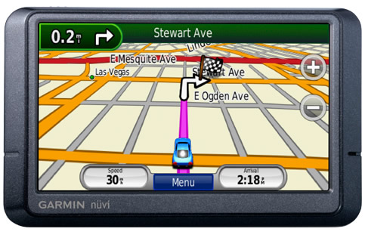
Актуальность проблемы
Раньше
Сейчас

Slide 3
Постановка задачи
Проложить оптимальный маршрут
Оценить время поездки на машине от точки до точки плюс время от парковки до офиса внутри здания и обратно

Slide 4
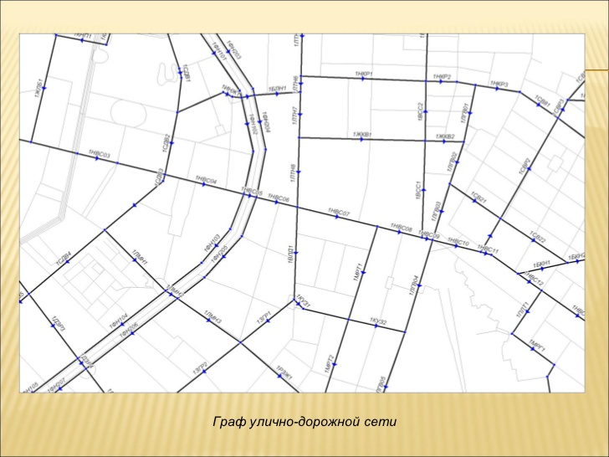
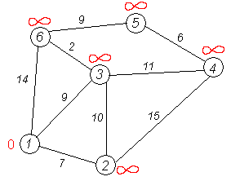
Механизм маршрутизации

Slide 5
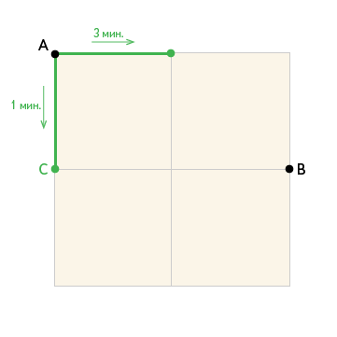
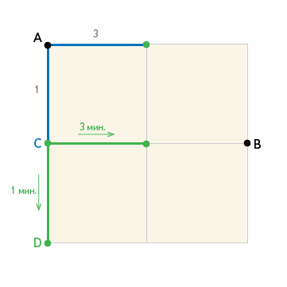
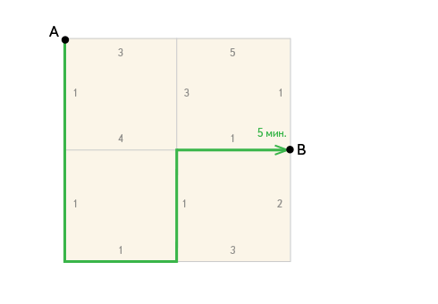
Выбор алгоритма построения маршрута

Slide 6



Выбор средств разработки

Slide 7
Критерии | Яндекс.Карты | 2ГИС | Google Maps
Покрытие | Лучшее покрытие России, уступает Google в покрытии мира | Уступает конкурентам в покрытии как в России, так и в других странах | Лучшее покрытие всего мира
Отображение пробок в крупных городах | Да. Отображение доп. информации о дорожной обстановке | Не все города | Практически все города по всему миру
Возможность загрузки и использования онлайн | Присутствует | Присутствует | Присутствует
Редактирования карт | Да | Да | Да
Построение маршрута | Автомобиль, общественный транспорт. Строит с учетом пробок. Требует интернет для построения | Автомобиль, общественный транспорт. Возможность отдельно выбрать вариант «Метро». Не требует интернета для построения маршрута | Автомобиль, общественный транспорт, пешеходный маршрут. Возможность выбрать только один из видов транспорта или вариант пешком. Строит с учетом пробок и расписания общественного транспорта. Требует интернет для построения
Документация | Хорошая, немного хуже чем у google maps | Хуже чем у Яндекс.Карт и Google maps | Наглядная и понятная

Slide 8
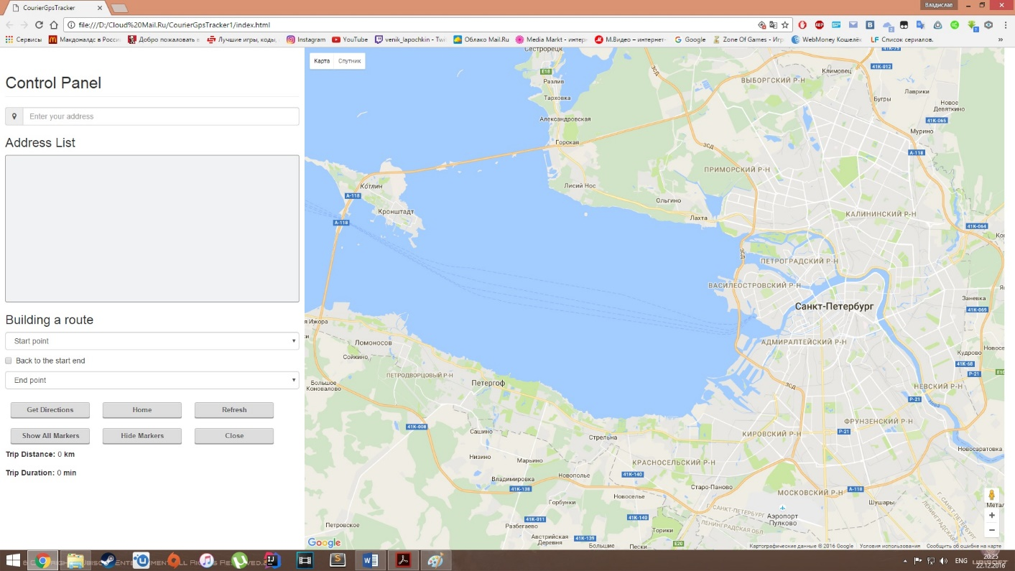
Демонстрация приложения

Slide 9
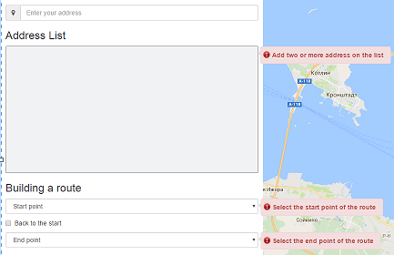
Валидация
В списке адресов меньше двух мест
Не указана начальная и конечная точки
Адрес, который вы ввели не был найден на карте. Чтобы эта ошибка не возникала, было принято решение использовать строку быстрой навигации.

Slide 10
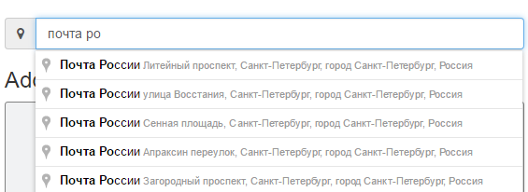
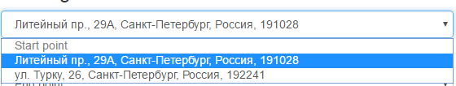
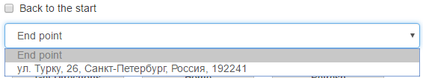
Панель управления

Slide 11
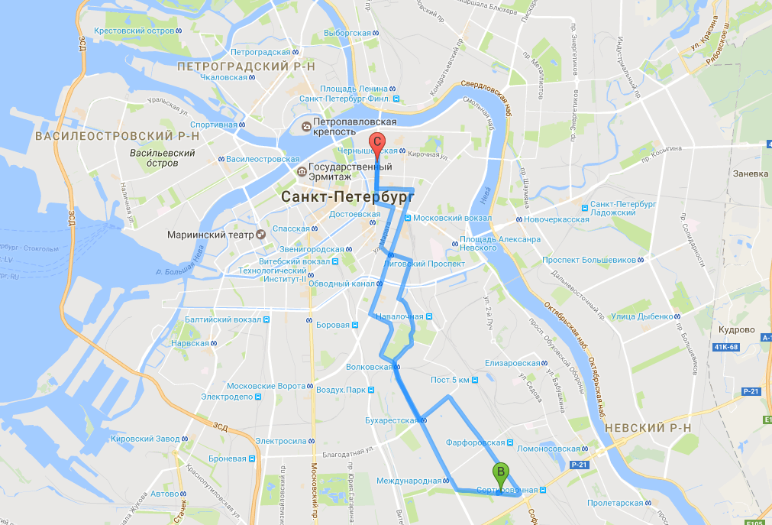
Результаты работы приложения

Slide 12
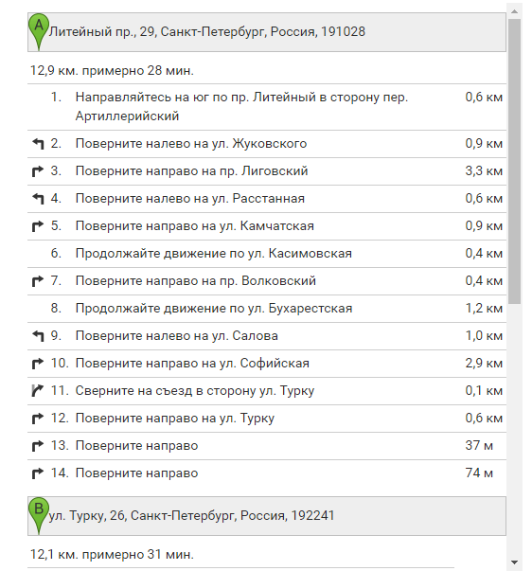
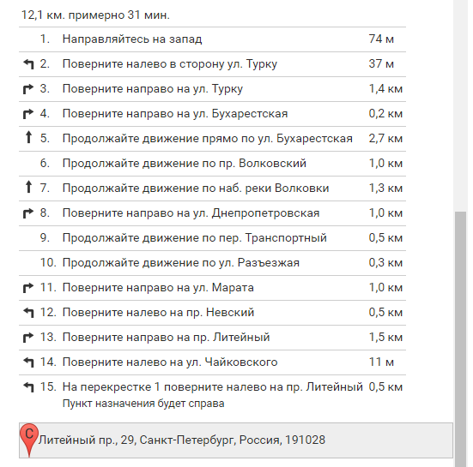


Slide 13
Заключение
В результате было реализовано веб-приложение, которое:
Прокладывает оптимальный маршрут;
Выводит все передвижения курьера;
Дает оценку времени поездки и всего пройденного пути.

Slide 14
Спасибо за внимание!

